Slide 1

Día, Fecha: | Miercoles, 20 de Agosto de 2025
Hora de inicio: | 17:20 - 19:00
Sistemas de Bases de Datos 2
Emiliano Velásquez

Slide 2
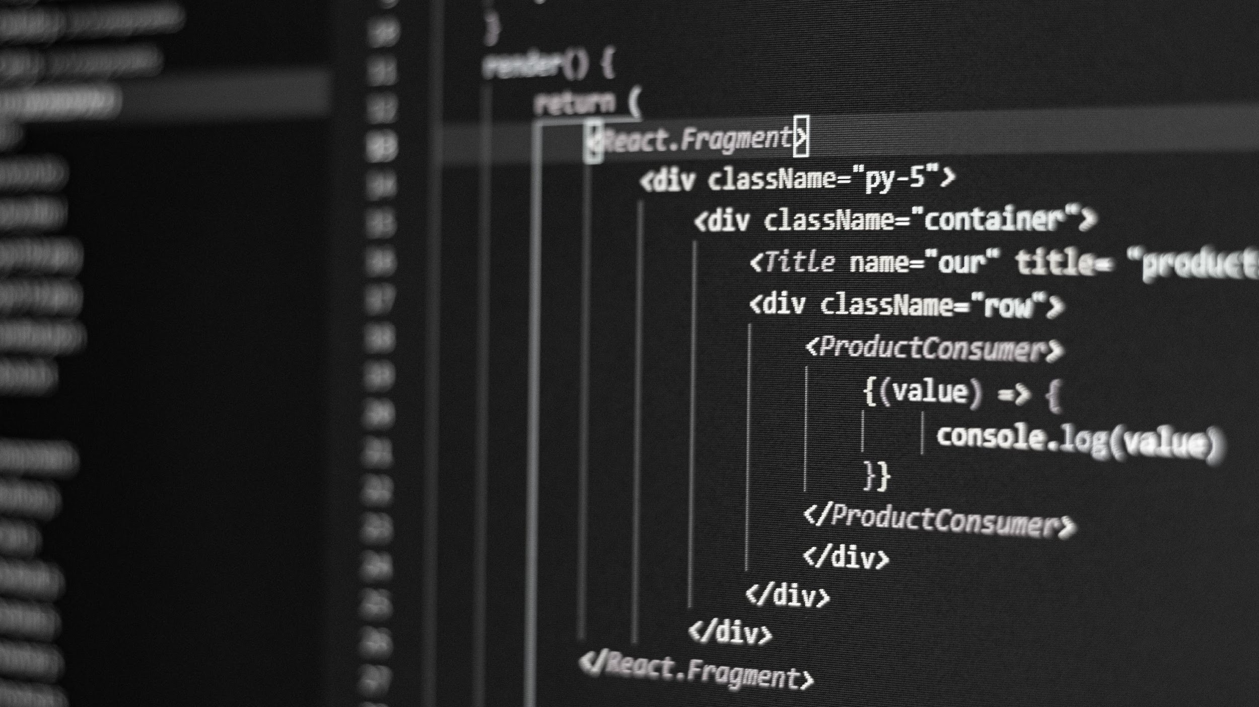
CLASE 5
SISTEMAS DE BASES DE DATOS 2

Slide 3
SISTEMAS DISTRIBUIDOS

Slide 4

  Definición y características de los sistemas distribuidos.
  Tipos de arquitectura distribuida: cliente-servidor, peer-to-peer.
  Ventajas y desafíos de los sistemas distribuidos.
  Modelos de consistencia en sistemas distribuidos.
  Algoritmos de consenso distribuidos.
  Gestión de fallos en sistemas distribuidos.
  Casos de uso de bases de datos distribuidas.
AGENDA

Slide 5
  Conjunto de computadoras independientes que se presentan al usuario como un sistema único y coherente.
  Los nodos están conectados por una red y colaboran para compartir recursos, ejecutar procesos o manejar datos.
📘 Ejemplo: Google, Netflix, Amazon, bases de datos distribuidas como Cassandra.
¿QUÉ ES UN SISTEMA DISTRIBUIDO?

Slide 6
  ✅ Ofrecer a los usuarios una visión unificada.
  ✅ Compartir carga de trabajo y escalar horizontalmente.
  ✅ Aumentar disponibilidad, redundancia y resistencia a fallos.
  📌 El sistema debe parecer uno solo, aunque funcione sobre muchos equipos.
OBJETIVO DE LOS SISTEMAS DISTRIBUIDOS

Slide 7
Característica | Descripción breve
Transparencia | Oculta la distribución (ubicación, acceso, fallos)
Escalabilidad | Capacidad de crecer agregando más nodos
Concurrencia | Varios usuarios acceden y trabajan simultáneamente
Tolerancia a fallos | Capacidad de continuar funcionando ante errores
Independencia de nodos | Cada nodo puede operar por separado
CARACTERÍSTICAS PRINCIPALES

Slide 8
  Transparencia de ubicación: no importa dónde esté el recurso.
  Transparencia de acceso: misma forma de acceder, local o remoto.
  Transparencia de replicación: múltiples copias, mismo resultado.
  Transparencia de fallos: el sistema maneja errores automáticamente.
  🧠 Un buen sistema distribuido es invisible para el usuario.
TIPOS COMUNES DE TRANSPARENCIA

Slide 9
  Bases de datos distribuidas: Cassandra, MongoDB Sharded, Google Spanner
  Servicios web en la nube: AWS, Azure, GCP
  Sistemas de archivos distribuidos: HDFS, Dropbox, Google Drive
  Aplicaciones globales: WhatsApp, Spotify, Facebook
  📌 Todos comparten procesamiento y datos entre múltiples ubicaciones.
EJEMPLOS DE SISTEMAS DISTRIBUIDOS

Slide 10
ARQUITECTURAS DISTRIBUIDAS

Slide 11
  Es la forma en que los componentes de un sistema distribuido se organizan y se comunican entre sí.
  Define:
  El rol de cada nodo
  Cómo se comparten datos
  Cómo se manejan las peticiones y respuestas
  📘 Las dos arquitecturas más comunes son Cliente-Servidor y Peer-to-Peer (P2P).
¿QUÉ ES UNA ARQUITECTURA DISTRIBUIDA?

Slide 12
  🔄 Todos los nodos son iguales (peers)
  Comparten recursos directamente
  Cada uno actúa como cliente y servidor
  📘 Ejemplos:
  BitTorrent
  Aplicaciones de mensajería descentralizadas
  Blockchain
  🧠 Ventajas:
  Escalabilidad, tolerancia a fallos
  🔴 Desventajas:
  Mayor complejidad de coordinación
ARQUITECTURA PEER-TO-PEER (P2P)

Slide 13
Característica | Cliente-Servidor | Peer-to-Peer (P2P)
Control central | Sí | No
Escalabilidad | Limitada | Alta
Ejemplo clásico | Web, correo, BD centralizada | Torrent, blockchain
Complejidad | Baja | Alta
Seguridad | Centralizada y controlada | Descentralizada y variable
COMPARACIÓN DIRECTA

Slide 14
  ✅ Cliente-Servidor:
  Ideal para sistemas organizados, con reglas claras y autoridad central.
  ✅ Peer-to-Peer:
  Útil en sistemas distribuidos a gran escala, donde la resiliencia es más importante que el control.
  📘 Algunos sistemas híbridos usan ambas: por ejemplo, Spotify, Skype, Dropbox.
¿CUÁL USAR Y CUÁNDO?

Slide 15
VENTAJAS Y DESAFÍOS DE LOS SISTEMAS DISTRIBUIDOS

Slide 16
  ✅ Escalabilidad: se pueden agregar más nodos fácilmente.
  ✅ Alta disponibilidad: el sistema sigue funcionando aunque un nodo falle.
  ✅ Tolerancia a fallos: los errores se aíslan y se recuperan localmente.
  ✅ Distribución geográfica: los datos y servicios pueden estar más cerca del usuario.
  ✅ Eficiencia en carga: se reparte el trabajo entre varios equipos.
  📘 Son ideales para grandes volúmenes de usuarios y datos.
PRINCIPALES VENTAJAS

Slide 17
  ✅ Flexibilidad tecnológica: se pueden combinar distintos sistemas.
  ✅ Mantenimiento modular: un nodo puede actualizarse sin detener todo el sistema.
  ✅ Costo controlado: se puede escalar usando hardware común (horizontalmente).
✅ Redundancia: múltiples copias de los datos evitan pérdidas.
MÁS VENTAJAS IMPORTANTES

Slide 18
⚠️ Complejidad de diseño: requiere una arquitectura más avanzada.
⚠️ Coordinación y sincronización: mantener consistencia entre nodos es difícil.
⚠️ Depuración y monitoreo: más nodos = más puntos de falla.
⚠️ Seguridad distribuida: cada nodo puede representar un punto vulnerable.
⚠️ Latencia: la red puede ralentizar la comunicación entre nodos.
PRINCIPALES DESAFÍOS

Slide 19
📌 CAP = Consistency, Availability, Partition Tolerance
  Solo se pueden garantizar 2 de los 3 al mismo tiempo.
🔁 Elecciones difíciles:
  ¿Prefieres datos siempre consistentes pero menos disponibles?
  ¿O acceso garantizado aunque los datos puedan no estar sincronizados?
🧠 Cada sistema prioriza según sus necesidades.
TEOREMA CAP COMO DESAFÍO CENTRAL

Slide 20
✅ Google: gran rendimiento y redundancia → prioriza disponibilidad y partición.
✅ Bancos: priorizan consistencia → toleran menos latencia.
✅ Netflix: múltiples réplicas → prioriza disponibilidad y rendimiento.
✅ Blockchain: red P2P confiable pero lenta.
📘 No hay solución perfecta: se elige la mejor combinación para cada contexto.
CASOS REALES (BREVE ANÁLISIS)

Slide 21
MODELOS DE CONSISTENCIA EN SISTEMAS DISTRIBUIDOS

Slide 22
  Se refiere a cómo y cuándo los cambios realizados en un nodo son reflejados en los demás nodos.
  Dado que los datos se replican, es necesario definir una política para mantenerlos sincronizados.
  No todos los sistemas necesitan la misma consistencia.
📘 Ejemplo: una compra debe verse reflejada inmediatamente, pero un “me gusta” en redes sociales puede esperar.
¿QUÉ ES LA CONSISTENCIA EN SISTEMAS DISTRIBUIDOS?

Slide 23
  🟢 Garantiza que todos los nodos ven exactamente los mismos datos en todo momento.
✅ Ideal para:
  Bancos
  Sistemas de inventario
  Aplicaciones críticas
  🔴 Desventajas:
  Alta latencia
  Requiere sincronización antes de confirmar una operación
  📌 Sistemas como Spanner y Zookeeper la implementan.
CONSISTENCIA FUERTE (STRONG CONSISTENCY)

Slide 24
  🔄 Los nodos pueden tener diferentes valores temporalmente, pero convergen con el tiempo.
  ✅ Ideal para:
  Redes sociales
  Cachés distribuidas
  Sistemas con mucha disponibilidad
  🧠 Más rápida y escalable, pero puede provocar lectura de datos “antiguos”.
  📌 Usada en Cassandra, DynamoDB, Couchbase.
CONSISTENCIA EVENTUAL (EVENTUAL CONSISTENCY)

Slide 25
  📌 Consistencia causal
  Mantiene el orden lógico de eventos relacionados.
  Si A causó B, todos los nodos verán A antes que B.
  Útil para chats, redes sociales.
  📌 Consistencia por sesión
  Un usuario ve sus propios cambios inmediatamente.
  No se garantiza consistencia entre usuarios distintos.
  Común en apps móviles y de usuario único.
OTROS MODELOS RELEVANTES

Slide 26
ALGORITMOS DE CONSENSO EN SISTEMAS DISTRIBUIDOS

Slide 27
  Proceso mediante el cual múltiples nodos acuerdan un mismo valor o estado.
  Es crucial cuando no hay un nodo maestro único.
  Permite coordinar:
  Replicación de datos
  Transacciones distribuidas
  Elección de líderes
  Validación de bloques (blockchain)
  📘 Sin consenso, cada nodo podría tomar decisiones contradictorias.
¿QUÉ ES EL CONSENSO DISTRIBUIDO?

Slide 28
  🧠 Diseñado para tolerancia a fallos y garantizar consistencia.
  ✔ Fases:
  Propuesta: un nodo propone un valor.
  Aceptación: mayoría de nodos lo aprueban.
  Decisión: todos acuerdan el valor.
  ✅ Muy confiable
  🔴 Difícil de implementar y mantener
  📌 Utilizado en sistemas como Google Chubby.
PAXOS – EL CLÁSICO

Slide 29
  ✔ Más fácil de entender e implementar que Paxos.
  ✔ Divide el proceso en pasos claros:
  Líder elegido
  Replicación de logs
  Confirmación de mayoría
  ✅ Utilizado en:
  etcd (Kubernetes)
  Consul
  TiDB
  📘 Ofrece alto rendimiento y consistencia fuerte.
RAFT – EL CONSENSO MODERNO

Slide 30
  📌 Gossip Protocol
  Nodos se propagan información entre ellos como un rumor.
  Consenso probabilístico, eventual.
  Usado en Cassandra, DynamoDB.
  📌 Blockchain / Proof of Work (PoW)
  Cada nodo compite por validar un bloque.
  El más rápido gana y propaga su bloque.
  Descentralizado y tolerante a fallos, pero costoso en recursos.
GOSSIP Y BLOCKCHAIN

Slide 31
ALGORITMOS DE CONSENSO EN SISTEMAS DISTRIBUIDOS

Slide 32
  Por tener múltiples nodos conectados por red, pueden fallar:
  🔌 Conectividad (red caída)
  🧠 Nodo individual (crash)
  💾 Almacenamiento (pérdida de datos)
  🧩 Software inconsistente (bugs, versiones)
  📘 Fallos son inevitables: el reto es detectarlos y recuperarse sin afectar al usuario.
¿POR QUÉ OCURREN FALLOS EN SISTEMAS DISTRIBUIDOS?

Slide 33
Tipo de fallo | Ejemplo
Falla de nodo | Un servidor deja de responder
Falla de red | Un nodo pierde conexión temporal
Falla de disco | Se corrompe un archivo de datos
Falla de software | Bug que genera respuestas incorrectas
Falla bizantina | Nodo actúa de forma errática o maliciosa
TIPOS DE FALLOS COMUNES

Slide 34
  ✅ Redundancia: múltiples copias de los datos
  ✅ Replicación: nodos espejos sincronizados
  ✅ Timeouts y retransmisiones: para detectar nodos caídos
  ✅ Reintentos automáticos: en capas cliente o balanceadores
  ✅ Logs distribuidos: para recuperación
  📌 Todos se combinan para mantener disponibilidad.
ESTRATEGIAS DE GESTIÓN DE FALLOS

Slide 35
  Capacidad del sistema para seguir funcionando aunque un componente falle.
  Ejemplo: si un nodo falla, otro asume su rol.
  Usado en:
  Cassandra (replicación automática)
  Kubernetes (pods reiniciados)
  MongoDB (réplica primaria pasa a secundaria)
  ✅ Diseñar para fallar ≠ fallar por mal diseño.
TOLERANCIA A FALLOS

Slide 36
  Heartbeat: señales periódicas para saber si un nodo está vivo.
  📌 Election protocols: eligen nuevos líderes tras fallos.
  📌 Snapshots y backups frecuentes: minimizan pérdida.
  📌 Circuit Breakers: evitan que un fallo se propague.
  📌 Logging centralizado: para análisis post-fallo.
  🧠 Mientras más distribuido el sistema, más importante es automatizar la resiliencia.
TÉCNICAS ADICIONALES

Slide 37
  Heartbeat: señales periódicas para saber si un nodo está vivo.
  📌 Election protocols: eligen nuevos líderes tras fallos.
  📌 Snapshots y backups frecuentes: minimizan pérdida.
  📌 Circuit Breakers: evitan que un fallo se propague.
  📌 Logging centralizado: para análisis post-fallo.
  🧠 Mientras más distribuido el sistema, más importante es automatizar la resiliencia.
TÉCNICAS ADICIONALES

Slide 38
CASOS DE USO DE BASES DE DATOS DISTRIBUIDAS

Slide 39
  Base de datos cuyo contenido se almacena en múltiples nodos conectados por red.
  Los nodos pueden estar en diferentes ubicaciones físicas.
  Pueden operar como un sistema unificado o parcialmente independiente.
  📘 Ideal cuando se requiere disponibilidad, redundancia o distribución geográfica.
¿QUÉ ES UNA BASE DE DATOS DISTRIBUIDA?

Slide 40
  🛒 Plataformas como Amazon, Mercado Libre o Shopify
  📌 ¿Por qué distribuidas?
  Miles de usuarios comprando simultáneamente
  Bases de productos, carritos, pagos y reseñas en tiempo real
  Replicación y disponibilidad 24/7
  🧠 La caída de un nodo no debe detener las ventas.
COMERCIO ELECTRÓNICO

Slide 41
  📺 Netflix, Spotify, YouTube
  📌 ¿Por qué distribuidas?
  Millones de reproducciones por minuto
  Datos regionales (videos populares, historial, recomendaciones)
  Se necesita baja latencia + entrega cercana al usuario
  🧠 Usan Cassandra, DynamoDB, Google Spanner.
SERVICIOS DE STREAMING

Slide 42
  💬 WhatsApp, Instagram, TikTok
  📌 ¿Por qué distribuidas?
  Mensajes, likes, comentarios, reacciones en tiempo real
  Usuarios activos globalmente
  Tolerancia a fallos para mantener chats activos
  📘 Algunas usan bases distribuidas + colas de mensajes (Kafka, RabbitMQ).
REDES SOCIALES Y MENSAJERÍA

Slide 43
  🏦 Banca: replicación para transacciones consistentes
  🏥 Salud: acceso rápido a expedientes desde varias clínicas
  🚚 Logística: rastreo de paquetes y rutas en múltiples países
  📌 En todos estos casos se requiere:
  Escalabilidad
  Alta disponibilidad
  Integridad de datos
  Geo-redundancia
FINANZAS, SALUD, LOGÍSTICA

